Slide 1






Nhóm 4
SEMINAR
TỔNG KẾT
GVHD: TS. Nguyễn Trần Minh Thư

Slide 2
DANH SÁCH THÀNH VIÊN
Nhóm 4
MSSV | Họ và tên
21120213 | Lê Đức Cường
21120322 | Nguyễn Dương Trường Sinh
22120100 | Phạm Trần Trung Hậu
22120448 | Bùi Đoàn Thuý Vy
2

Slide 3


Content
01
02
CHIA SẺ CÔNG NGHỆ
STUDY CASE
3

Slide 4


1
STUDY CASE
Xây dựng hệ thống đề xuất món ăn và phân tích bỏ giỏ hàng trên GrabFood
4

Slide 5

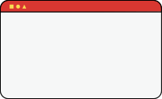

Giới thiệu
GrabFood là nền tảng đặt món ăn trực tuyến với hàng triệu người dùng hàng ngày.
Việc tối ưu hệ thống đề xuất món ăn cá nhân hóa không chỉ giúp tăng doanh thu mà còn nâng cao trải nghiệm khách hàng. Bên cạnh đó, tình trạng người dùng từ bỏ giỏ hàng giữa chừng gây thất thoát lớn về doanh thu.
5

Slide 6
Tổng quan Pipeline
01
03
05
SOURCE
SYSTEM
TRANSFORMATION
STORAGE
02
04
INGESTION
SERVING
6

Slide 7

01
03
05
SOURCE
SYSTEM
TRANSFORMATION
STORAGE
02
04
INGESTION
SERVING
7

Slide 8







Nguồn dữ liệu
Phát sinh dữ liệu thô từ hệ thống thực tế
Logs đặt món
Thời gian tương tác
Lịch sử đơn hàng
Hành vi người dùng trên app/web
Dữ liệu giỏ hàng
Trạng thái giỏ hàng
Feedback
Dữ liệu tương tác bổ sung
Dữ liệu người dùng
Dữ liệu phát sinh từ rất nhiều kênh, không chỉ app/web mà còn có thể từ các đối tác thanh toán, đối tác giao hàng, sự kiện bên ngoài như khuyến mãi, lễ hội, thời tiết...
Số lượng sự kiện người dùng lớn, liên tục, đặc biệt vào giờ cao điểm hoặc dịp khuyến mãi, tạo áp lực cho hệ thống thu thập và xử lý.
8

Slide 9
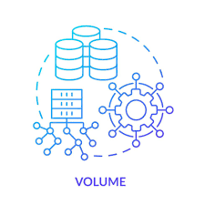

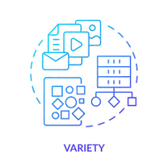





Áp dụng 6V
Hàng triệu sự kiện mỗi ngày, dữ liệu đa dạng từ nhiều kênh (app, thanh toán, giao hàng, đối tác bên ngoài).
Dữ liệu đa dạng về định dạng và nguồn, biến động theo mùa vụ, chương trình khuyến mãi, sự kiện.
Công nghệ tiêu biểu
Mobile App
Web App
Database
9

Slide 10




Event Logging System (Google Analytics / Firebase)
Ghi log event realtime trên app/mobile
Ghi nhận hành vi người dùng trên Web
Grab tuỳ biến để ghi nhận sự kiện nâng cao
Tích hợp dễ dàng, khả năng mở rộng theo người dùng và tương tác
Ghi lại mọi hành vi người dùng trên app/web theo thời gian thực, hỗ trợ định dạng đa dạng (sự kiện, page views, tương tác)
Đảm bảo dữ liệu được chuẩn hóa ngay từ đầu, tạo nền tảng cho downstream ingestion
10

Slide 11
01
03
05
SOURCE
SYSTEM
TRANSFORMATION
STORAGE
02
04
INGESTION
SERVING
11

Slide 12


Dữ liệu cần thu thập
Hành vi người dùng
Thông tin đơn hàng
Các hoạt động đối với giỏ hàng
Feedback
Thông tin thanh toán
Thông tin giỏ hàng bị bỏ
Dữ liệu bổ sung
12

Slide 13

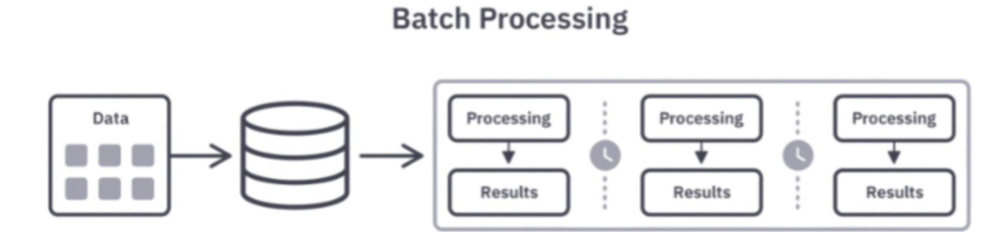
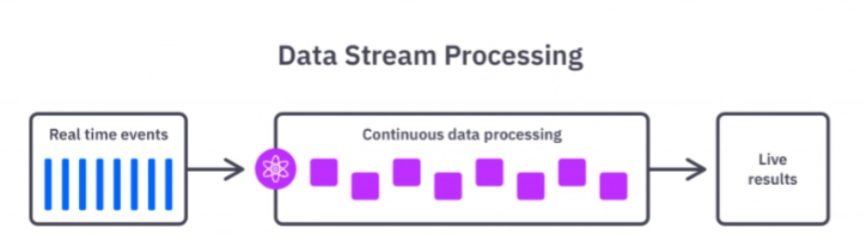


Phương thức ingestion
ETL theo giờ/ngày phục vụ phân tích sâu
Xử lý tức thời sự kiện để phục vụ gợi ý ngay
Đây là điểm then chốt để xử lý dữ liệu nhanh, phục vụ gợi ý món ăn gần như tức thì, đồng thời vẫn có dữ liệu tổng hợp dùng cho phân tích sâu.
13

Slide 14
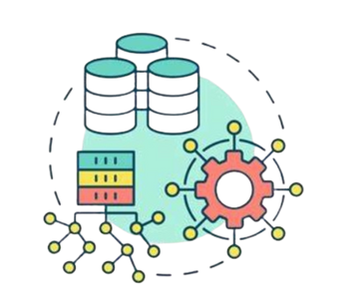




Áp dụng 6V
Lượng dữ liệu khổng lồ cần pipeline có khả năng mở rộng và phân tán.
Phải xử lý dữ liệu đa định dạng (log, JSON, CSV, API từ bên thứ ba).
Kết hợp streaming ingestion để xử lý real-time (Kafka, Kinesis) và batch ingestion (ETL định kỳ) cho dữ liệu tổng hợp.
Công nghệ tiêu biểu
14

Slide 15
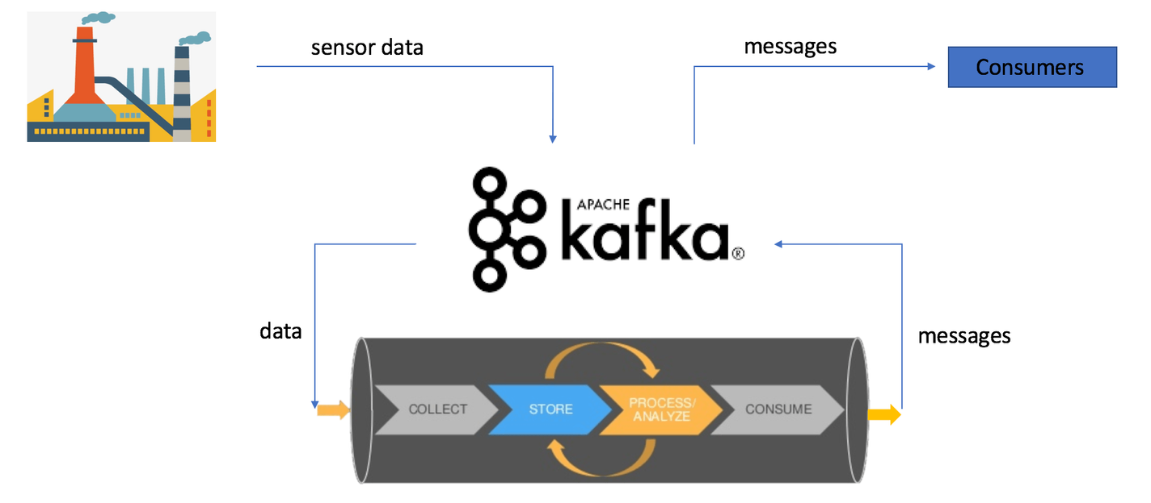

Apache Kafka
Nền tảng streaming phân tán: thu thập dữ liệu real-time với độ trễ thấp
Lưu trữ sự kiện: giữ lại dữ liệu theo thời gian để tái xử lý khi cần
Mô hình publish-subscribe: giúp dễ dàng xây dựng pipeline ingest mở rộng
Tương thích batch ETL: có thể kết hợp xử lý sâu với real-time
Khả năng mở rộng cao: phù hợp với lượng lớn người dùng và dữ liệu
15

Slide 16
01
03
05
SOURCE
SYSTEM
TRANSFORMATION
STORAGE
02
04
INGESTION
SERVING
16

Slide 17




Transformation
Tiền xử lý và biến đổi dữ liệu
Chú trọng Feature Engineering đa chiều
Xử lý dữ liệu bất thường (Veracity)
Phiên người dùng (Sessionization)
17

Slide 18








Áp dụng 6V
Xử lý dữ liệu khối lượng lớn để tổng hợp thành các bảng feature cho mô hình.
Tính toán feature cần thích ứng với hành vi người dùng thay đổi theo thời gian.
Tập trung làm sạch dữ liệu, chuẩn hóa timestamp, loại bỏ outlier.
Công nghệ tiêu biểu
18

Slide 19
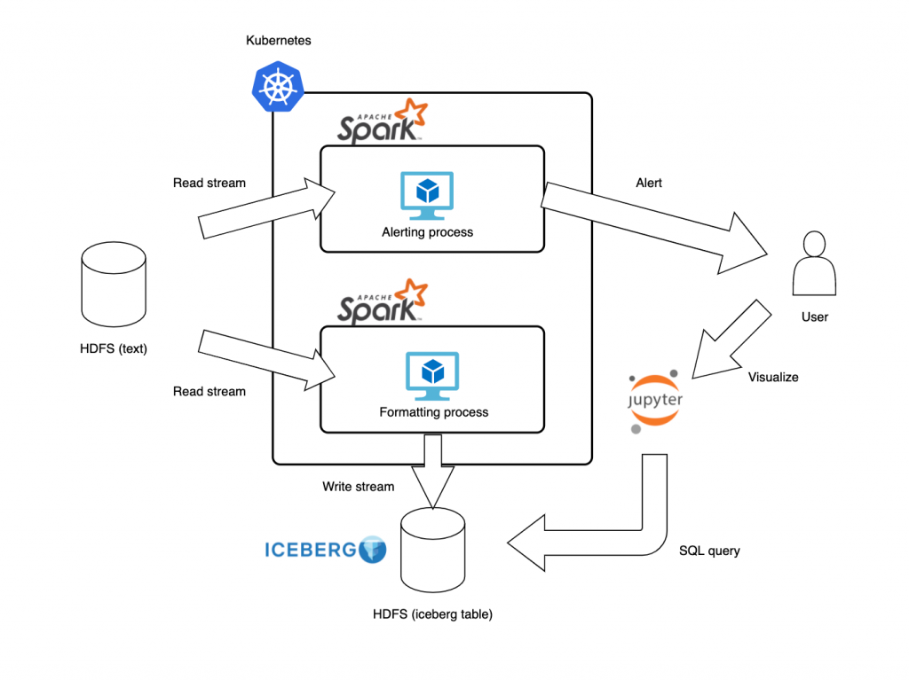
Apache Spark
Framework xử lý dữ liệu phân tán tốc độ cao
Dễ tích hợp vào hệ sinh thái big data
Hỗ trợ cả batch và streaming
Xử lý hiệu quả các bước: làm sạch, chuẩn hóa, trích xuất đặc trưng
Lập trình đa ngôn ngữ: Scala, Python, Java
19

Slide 20
01
03
05
SOURCE
SYSTEM
TRANSFORMATION
STORAGE
02
04
INGESTION
SERVING
20

Slide 21






Phục vụ dữ liệu và mô hình
Analytics
Phân nhóm người dùng theo hành vi
Phân tích dữ liệu theo từng phiên hoạt động của người dùng
Trực quan hoá dữ liệu
Phân tích thời gian để xác định khi nào người dùng hay bỏ giỏ hàng nhất
Xây dựng tính năng đầu vào cho hệ thống gợi ý
21

Slide 22


Phục vụ dữ liệu và mô hình
Mô hình máy học
Dùng Collaborative filtering models để gợi ý các món ăn theo từng thời điểm trong ngày hoặc các món ăn được đặt cùng nhau
Sử dụng Clustering algorithms để gom nhóm những người dùng
Áp dụng các Classification models để dự đoán các khả năng người dùng bỏ giỏ hàng
Sử dụng xử lý ngôn ngữ tự nhiên (NLP) để phân tích các từ khoá mà người dùng tìm kiếm
22

Slide 23

Phục vụ dữ liệu và mô hình
Reverse ETL
Liên tục cập nhật lịch sử đặt hàng để phân tích và gợi ý món
Đồng bộ hoá dữ liệu người dùng theo từng nhóm
Cung cấp các gợi ý cá nhân hoá thông qua thông báo ứng dụng hoặc kênh thông tin
Tự động đồng bộ dữ liệu kết quả phân tích và dự đoán về các hệ thống giao diện người dùng để tăng hiệu quả tác động
23

Slide 24







Áp dụng 6V
Tạo ra các mô hình gợi ý món ăn cá nhân hóa, dự đoán bỏ giỏ hàng chính xác.
Dashboard giám sát hiệu quả đề xuất và funnel bỏ giỏ hàng
Phục vụ dữ liệu và dự đoán gần real-time để tăng trải nghiệm người dùng.
Công nghệ tiêu biểu
24

Slide 25
01
03
05
SOURCE
SYSTEM
TRANSFORMATION
STORAGE
02
04
INGESTION
SERVING
25

Slide 26

Lưu trữ dữ liệu
Lưu trữ trong Data Lake để đảm bảo tính linh hoạt và chi phí thấp
Semi - Structured
Data
Lưu trữ trong Data Warehouse nhằm phục vụ truy vấn nhanh, phân tích chuyên sâu và báo cáo chính xác
Structured
Data
Cache real-time
Data
Lưu trong bộ nhớ đệm (cache) nhằm giảm độ trễ, tăng trải nghiệm người dùng
26

Slide 27
Tối ưu lưu trữ cho truy vấn nhanh (Velocity) và dung lượng lớn (Volume)
Data Lake
Data Warehouse
Chi phí lưu trữ: Data Lake có chi phí thấp, lưu trữ linh hoạt cho dữ liệu thô và bán cấu trúc
Hiệu năng truy vấn: Data Warehouse tối ưu cho truy vấn quan hệ, báo cáo và phân tích phức tạp
27

Slide 28
Caching Layer
Sử dụng Redis hoặc Memcached để lưu trữ tạm thời các kết quả truy vấn phổ biến và các dữ liệu đề xuất nhanh
Cache được cấu hình tự động làm mới hoặc hết hạn (TTL - time to live) để đảm bảo dữ liệu kịp thời và chính xác
Việc sử dụng cache giảm thiểu số truy vấn trực tiếp đến Data Warehouse, giảm tải hệ thống và tăng khả năng phục vụ số lượng lớn người dùng đồng thời
Partitioning & Indexing
Áp dụng partitioning theo các tiêu chí như: Khu vực địa lý (ví dụ: thành phố, quận huyện)
Thời gian (ngày, tháng, quý)
Partitioning giúp giảm phạm vi dữ liệu khi truy vấn, tăng tốc độ xử lý và giảm chi phí
Thiết lập indexing trên các trường thường xuyên sử dụng để truy vấn (ví dụ: user_id, order_id, món ăn) nhằm tăng hiệu quả tìm kiếm và lọc dữ liệu
Cơ chế partition và indexing cũng hỗ trợ hiệu quả cho các công cụ phân tích thời gian thực và batch
28

Slide 29







Áp dụng 6V
Kết hợp Data Lake (AWS S3, GCS) lưu trữ dữ liệu bán cấu trúc và Data Warehouse (BigQuery, Snowflake) lưu trữ dữ liệu quan hệ
Caching layer (Redis, Memcached) để giảm độ trễ truy vấn gợi ý.
Công nghệ tiêu biểu
29

Slide 30
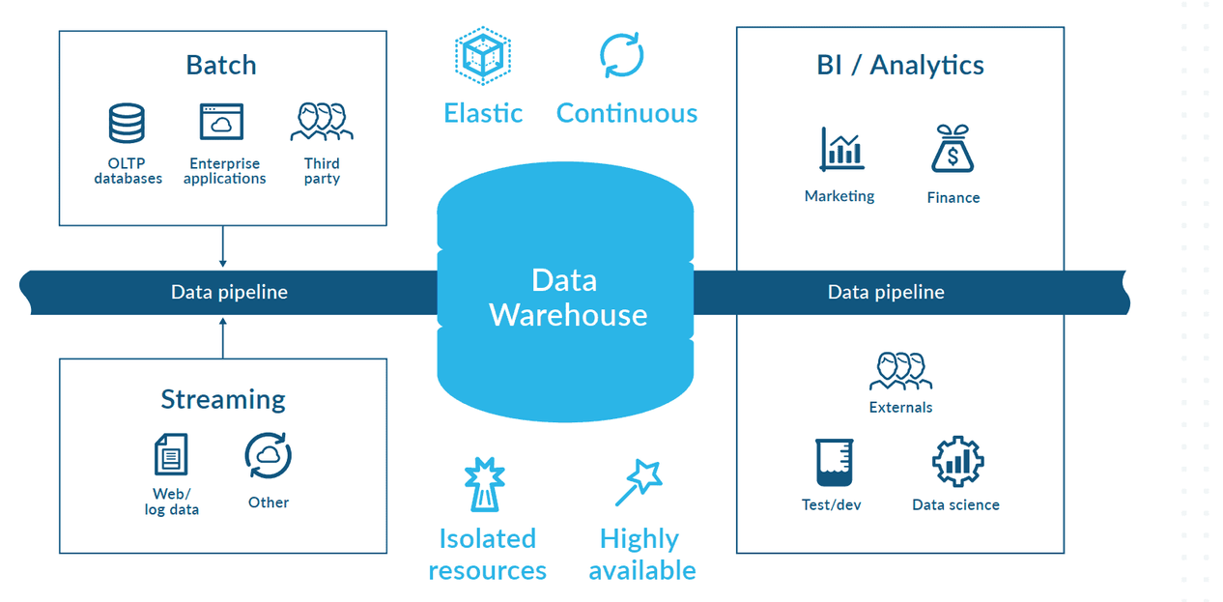
Snowflake
Dịch vụ data warehouse đám mây cung cấp khả năng lưu trữ dữ liệu lớn, khả năng xử lý truy vấn mạnh mẽ, tự động mở rộng
Hỗ trợ phân vùng, indexing tự động, giúp truy vấn dữ liệu nhanh trên dữ liệu quan hệ
Tích hợp dễ dàng với nhiều công cụ phân tích và ETL
30

Slide 31




Undercurrents
Data Management
Security
DataOps
Data Architecture
Software Engineering
Orchestration
31

Slide 32











Security
Ứng dụng thực tế
Mã hóa dữ liệu đầu vào (data encryption), xác thực người dùng và thiết bị trước khi thu thập dữ liệu
Vai trò & tầm quan trọng
Bảo vệ dữ liệu cá nhân, giao dịch của người dùng khỏi các truy cập trái phép và tấn công mạng.
Tuân thủ các quy định bảo vệ dữ liệu
Xây dựng lòng tin người dùng, tránh rủi ro pháp lý và tài chính do rò rỉ dữ liệu
Sử dụng kết nối an toàn (TLS/SSL) khi truyền tải dữ liệu qua Kafka, Pub/Sub
Mã hóa dữ liệu tại rest (encryption at rest) trên Data Lake, Data Warehouse; phân quyền truy cập nghiêm ngặt qua IAM (Identity and Access
Thách thức & giải pháp
Quản lý quyền truy cập phức tạp do nhiều bộ phận và hệ thống tham gia
Thiết lập cảnh báo bất thường (anomaly detection) trên luồng dữ liệu và truy cập hệ thống
Áp dụng mô hình least privilege (quyền tối thiểu cần thiết), audit logs để truy vết
32

Slide 33






Data Management
Ứng dụng thực tế
Sử dụng các công cụ như Apache Atlas, AWS Glue Data Catalog để quản lý metadata.
Vai trò & tầm quan trọng
Đảm bảo dữ liệu đầy đủ, chính xác, nhất quán và dễ truy xuất trong toàn bộ pipeline.
Quản lý metadata để định nghĩa, ghi chú ý nghĩa, nguồn gốc dữ liệu giúp tăng khả năng tái sử dụng và giảm lỗi.
Áp dụng quản lý phiên bản dữ liệu, đặc biệt với dữ liệu huấn luyện mô hình ML để audit và tái tạo kết quả.
Thiết lập quy trình phê duyệt, kiểm soát thay đổi dữ liệu.
Thách thức & giải pháp
Dữ liệu đến từ nhiều nguồn, dễ bị trùng lặp hoặc thiếu nhất quán.
Sử dụng các tool như Great Expectations để tự động kiểm tra data quality trong pipeline.
Áp dụng quy trình chuẩn hóa, validation data ở các bước ingestion và transformation.
33

Slide 34


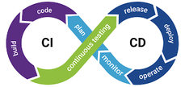


Data Ops
Ứng dụng thực tế
Vai trò & tầm quan trọng
Thiết lập CI/CD pipelines cho ETL và mô hình ML bằng Jenkins, GitLab CI, hoặc CircleCI.
Tự động hóa phát triển, kiểm thử, triển khai và giám sát pipeline và mô hình dữ liệu.
Tăng tốc độ đưa sản phẩm ra thị trường, giảm lỗi do con người.
Giám sát pipeline tự động với các công cụ như Prometheus, Grafana để cảnh báo lỗi kịp thời.
Thách thức & giải pháp
Sử dụng containerization (Docker) và orchestration (Kubernetes) để đảm bảo môi trường nhất quán và mở rộng linh hoạt.
Đảm bảo pipeline phức tạp hoạt động ổn định trong môi trường đa dịch vụ.
Áp dụng monitoring toàn diện, retry mechanism, tự động rollback khi phát hiện lỗi.
34

Slide 35

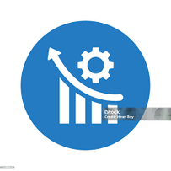



Data Architecture
Ứng dụng thực tế
Xây dựng kiến trúc phân lớp rõ ràng
Vai trò & tầm quan trọng
Thiết kế hệ thống dữ liệu linh hoạt, mở rộng, tối ưu chi phí và hiệu năng.
Hỗ trợ dễ dàng mở rộng theo sự tăng trưởng của người dùng và dữ liệu.
Phân tách rõ ràng giữa compute và storage (Snowflake, BigQuery) để tối ưu chi phí
Thách thức & giải pháp
Thiết kế partitioning, indexing phù hợp để tăng tốc truy vấn và phân tích.
Giữ cân bằng giữa hiệu suất, chi phí và độ phức tạp hệ thống.
Đánh giá định kỳ kiến trúc, sử dụng kiến trúc microservices, event-driven để tăng tính linh hoạt.
35

Slide 36



Orchestration
Ứng dụng thực tế
Vai trò & tầm quan trọng
Sử dụng Apache Airflow, Prefect hoặc Luigi để thiết kế workflow cho ingestion, transformation, serving.
Quản lý luồng công việc ETL, xử lý dữ liệu và mô hình đảm bảo thứ tự chạy, tái thực thi khi lỗi.
Giúp tự động hóa pipeline, giảm thiểu thao tác thủ công.
Tích hợp giám sát trạng thái, alert khi pipeline gặp lỗi hoặc chậm trễ.
Thách thức & giải pháp
Hỗ trợ chạy theo lịch, theo trigger sự kiện, và xử lý phụ thuộc phức tạp.
Xử lý luồng công việc phức tạp với nhiều bước và phụ thuộc đa chiều.
Thiết kế workflow rõ ràng, sử dụng DAG (directed acyclic graph) để quản lý phụ thuộc.
36

Slide 37


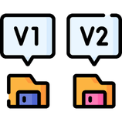

Software Engineering
Ứng dụng thực tế
Áp dụng modularization, viết function, class tái sử dụng trong các pipeline.
Vai trò & tầm quan trọng
Viết unit test, integration test cho pipeline ETL và mô hình ML (pytest, unittest).
Xây dựng code, script và mô hình có cấu trúc, dễ bảo trì và mở rộng.
Áp dụng kiểm thử, quản lý phiên bản, tài liệu rõ ràng để đảm bảo chất lượng.
Quản lý code bằng Git, áp dụng code review, pull request để đảm bảo chất lượng.
Thách thức & giải pháp
Container hóa ứng dụng bằng Docker để đảm bảo môi trường chạy nhất quán.
Đội nhóm lớn phát triển code gây ra xung đột và khó quản lý.
Áp dụng quy trình Agile, DevOps, code review nghiêm ngặt, và CI/CD.
37

Slide 38

2
Chia sẻ công nghệ
38

Slide 39



39

Slide 40


Netflix
Blockbuster
1990s
2000
2010
Netflix lỗ, đối mặt chi phí cao → đề nghị bán cho Blockbuster giá 50 triệu USD
Netflix chuyển sang streaming, trở thành đế chế toàn cầu
Netflix startup cho thuê DVD qua bưu điện
Blockbuster "ông lớn" trong lĩnh vực cho thuê băng đĩa với hàng nghìn cửa hàng khắp Mỹ
CEO Blockbuster từ chối, chê mô hình Netflix là "ý tưởng nhỏ bé"
Blockbuster không kịp thích nghi, phá sản
40

Slide 41

Điều gì làm một Netflix thành công
Tầm nhìn công nghệ
Netflix chính thức "data-driven by design" từ năm 2006, và trở thành data-first trong mọi quyết định từ 2013 trở đi
41

Slide 42


Netflix là data-driven company
Nhiều chiến dịch kinh doanh của doanh nghiệp đều dựa trên insights có được nhờ data analysis.
Hệ thống đề xuất cá nhân hoá
2016, “Evolution of the Netflix Data Pipeline”
Nắm bắt tốt nhu cầu thị trường
~500 tỷ sự kiện và ~1,3 PB mỗi ngày
~8 triệu sự kiện và ~24 GB mỗi giây trong giờ cao điểm
Tối ưu hoá trải nghiệm
42

Slide 43
75–80% nội dung người dùng xem trên Netflix đến từ các đề xuất được cá nhân hóa
Nguồn: businessinsider, 2012
Hệ thống đề xuất cá nhân hoá
Được Netflix ưu tiên phát triển
Xương sống giữ chân người dùng
Nắm bắt tốt nhu cầu thị trường
Tối ưu hoá trải nghiệm
Nhằm đề xuất phim chất lượng
Đầu tư những bộ phim hay
Tham gia sản xuất phim xu hướng
Giao diện bắt mắt
Tốc độ ổn định
Giải quyết nhanh khi có sự cố
43

Slide 44



Squid Game (2021)
Wednesday (2022)
Tết Ở Làng Địa Ngục (2023)
Nắm bắt tốt nhu cầu thị trường
Nhằm đề xuất phim chất lượng
Đầu tư những bộ phim hay
Tham gia sản xuất phim xu hướng
Hệ thống đề xuất cá nhân hoá
Tối ưu hoá trải nghiệm
Được Netflix ưu tiên phát triển\
Xương sống giữ chân người dùng
Giao diện bắt mắt
Tốc độ ổn định
Giải quyết nhanh khi có sự cố
44

Slide 45
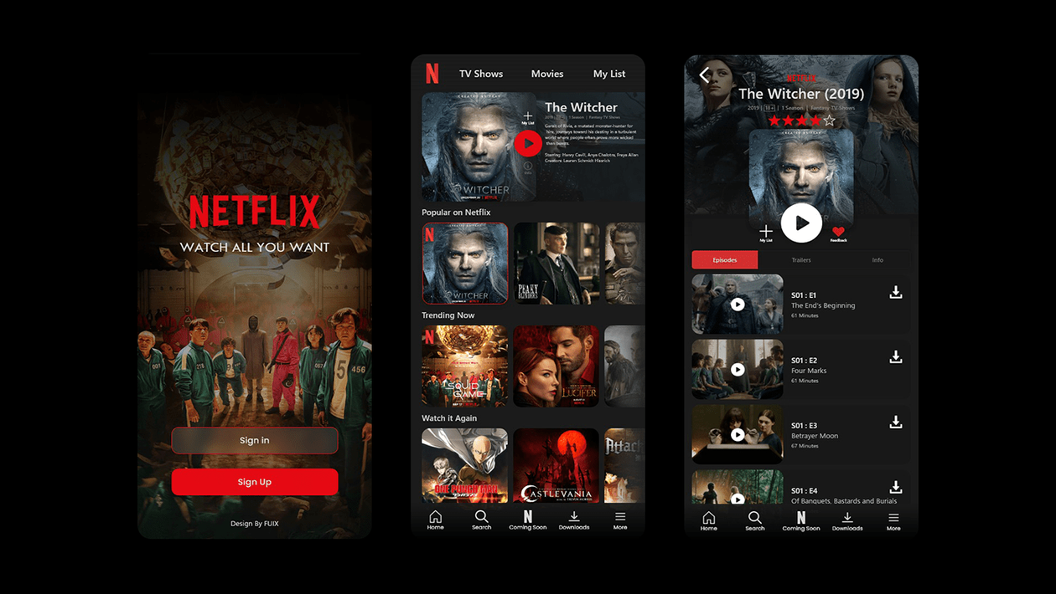
Tối ưu hoá trải nghiệm
Giao diện bắt mắt
Tốc độ ổn định
Giải quyết nhanh khi có sự cố
Hệ thống đề xuất cá nhân hoá
Nắm bắt tốt nhu cầu thị trường
Nhằm đề xuất phim chất lượng
Đầu tư những bộ phim hay
Tham gia sản xuất phim xu hướng
Được Netflix ưu tiên phát triển\
Xương sống giữ chân người dùng
45

Slide 46






DATA SOURCE _ HÀNH VI NGƯỜI DÙNG
Lịch sử xem
Xem gì, lúc nào, bao lâu
Tương tác
like/dislike, đánh giá, tìm kiếm
So sánh với người
dùng tương tự
Thiết bị & ngôn ngữ sử dụng
Thể loại yêu thích & tần suất xem
Thời điểm bỏ xem giữa chừng
46

Slide 47






PHÂN TÍCH XU HƯỚNG BÊN NGOÀI
Mạng xã hội
TikTok, Twitter, Reddit, YouTube
Google Trends
Tìm kiếm theo khu vực/thời gian
Diễn đàn điện ảnh
Ý kiến từ người yêu phim
Đánh giá cộng đồng
IMDb, Rotten Tomatoes, Letterboxd
Báo cáo ngành
Nielsen, Statista, McKinsey, PwC
Thông tin từ nhà sản xuất, phân phối, rạp chiếu
47

Slide 48
DỮ LIỆU ĐA DẠNG
Lịch sử xem
Hành vi người dùng tương tự
Thiết bị & ngôn ngữ
Báo cáo nghiên cứu ngành (dạng bảng)
Structured
Data
Tương tác: like/dislike,
chia sẻ, tìm kiếm
Thể loại yêu thích
Google Trends (dạng key-value)
Log bỏ phim giữa chừng (JSON/log)
Google Trends (một phần)
Metadata chuỗi cung ứng nội dung
Semi-structured
Data
Đánh giá phim (JSON/XML)
Báo cáo ngành (một phần)
Unstructured
Data
Mạng xã hội & diễn đàn (text, ảnh, video)
Diễn đàn điện ảnh (bài viết tự do)
tài liệu nội dung, log dạng tự do
48

Slide 49
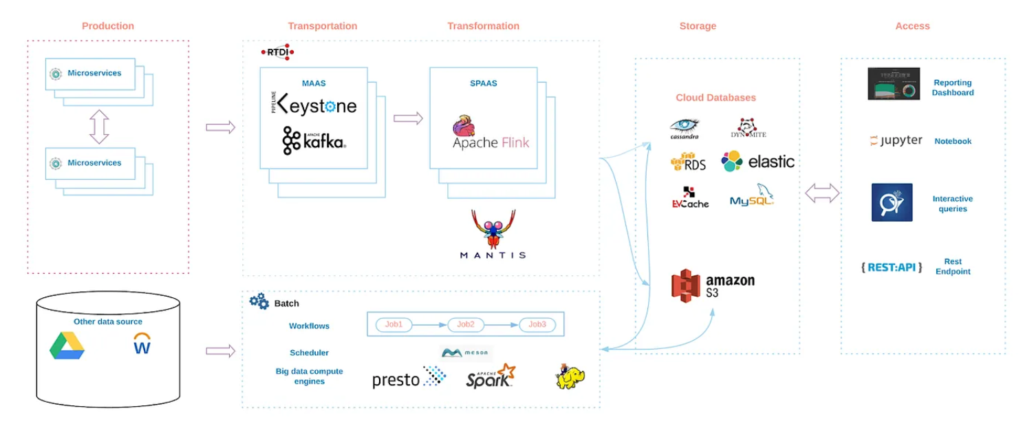
VÒNG ĐỜI DỮ LIỆU TẠI NETFLIX
49

Slide 50
Ingestion
Transformation
Serving
Sự kiện người dùng
Các hành vi như play, pause, tìm kiếm, đăng nhập được gửi từ client đến backend thông qua API (REST hoặc GraphQL)
Fronting Kafka
Cụm Kafka đầu tiên nhận dữ liệu từ producers, đóng vai trò như bộ đệm trung gian, điều tiết cho các hệ thống downstream
02
04
01
03
Microservices
Mỗi microservice có thể phát sinh sự kiện và gửi vào Kafka thông qua thư viện producer nội bộ hoặc endpoint REST của Keystone Pipeline
Consumer Kafka
Dữ liệu từ Fronting Kafka được định tuyến đến các cụm Kafka tiêu thụ phục vụ cho các hệ thống xử lý thời gian thực và batch
50

Slide 51










Ingestion
Transformation
Serving
Streaming ➜ insight tức thì
Batch ➜ phân tích chuyên sâu & chiến lược dài hạn
Streaming
Công cụ
Các bước chính
Storage
Apache Flink
xử lý phân tán, real-time, low-latency
Filter
Lọc trùng lặp, lỗi, không liên quan
Enrichment
Bổ sung metadata từ các nguồn khác( thông tin phim, ngữ cảnh,..)
Join
Ví dụ: kết hợp sự kiện người dùng với thông tin nội dung
Druid
truy vấn real-time
Iceberg
Structured data
Mantis
observability riêng giúp "thấy rõ và phản ứng nhanh — gần như theo thời gian thực.
Aggregation
Tổng hợp theo cửa sổ thời gian (Số lượt xem mỗi video từng 5 phút, CTR, bounce rate…)
Format
Định dạng timestamp, Schema đầu ra (Parquet, JSON, Avro…),data typing,.....
S3
lưu raw data
51
Notes:
Filter để đảm bảo chất lượng dữ liệu đầu vào.
Thêm thông tin như thể loại phim, ngôn ngữ, đạo diễn vào dữ liệu sự kiện "xem phim“
Như trên
Tính toán các chỉ số hiệu suất
Chuẩn hóa dữ liệu đầu ra để đảm bảo tính nhất quán và tối ưu cho lưu trữ/truy vấn
CTR là viết tắt của Click-Through Rate, nghĩa là tỷ lệ nhấp chuột. Đây là một chỉ số quan trọng dùng để đo lường hiệu quả của một nội dung, quảng cáo hoặc đề xuất.
Bounce rate (tỷ lệ thoát) là một chỉ số đo lường tỷ lệ người dùng rời khỏi một nội dung mà không có bất kỳ tương tác tiếp theo nào.
Output – Druid Dữ liệu được gửi từ Flink → Druid qua Kafka
Output – Iceberg Apache Flink ghi vào Iceberg table qua sink connector
Output - S3 Flink hoặc Mantis có thể ghi raw log trực tiếp vào S3

Slide 52








Ingestion
Transformation
Serving
Streaming ➜ insight tức thì
Batch ➜ phân tích chuyên sâu & chiến lược dài hạn
Batch
Công cụ
Các bước chính
Storage/ Output
Apache Iceberg
Lưu dữ liệu có cấu trúc
Apache Spark
xử lý dữ liệu lớn theo lô từ S3/Kafka
Hadoop (HDFS)
lưu trữ & xử lý dữ liệu phân tán
Cleaning
Xử lí lỗi, missing, duplicate, outliers và không hợp lệ
Normalization
Chuẩn hóa định dạng thời gian, đảm bảo schema thống nhất
Amazon Redshift
Phục vụ dashboard, báo cáo hiệu suất nội dung, phân tích kinh doanh theo nhóm
Presto
Engine truy vấn SQL phân tán, hỗ trợ truy vấn trực tiếp trên data lake (S3 + Iceberg)
Meson
điều phối workflow DAG, quản lý lịch chạy job batch phức tạp
Join & Aggregate
Kết hợp thêm dữ liệu logs, metadata phim, tính toán lượt xem theo user/region,...
Advanced Transformation
clustering, biến đổi thành feature vector phục vụ huấn luyện mô hình ML
Tableau / BI Tools
Trực quan hóa insight từ pipeline batch để hỗ trợ ra quyết định chiến lược
52

Slide 53
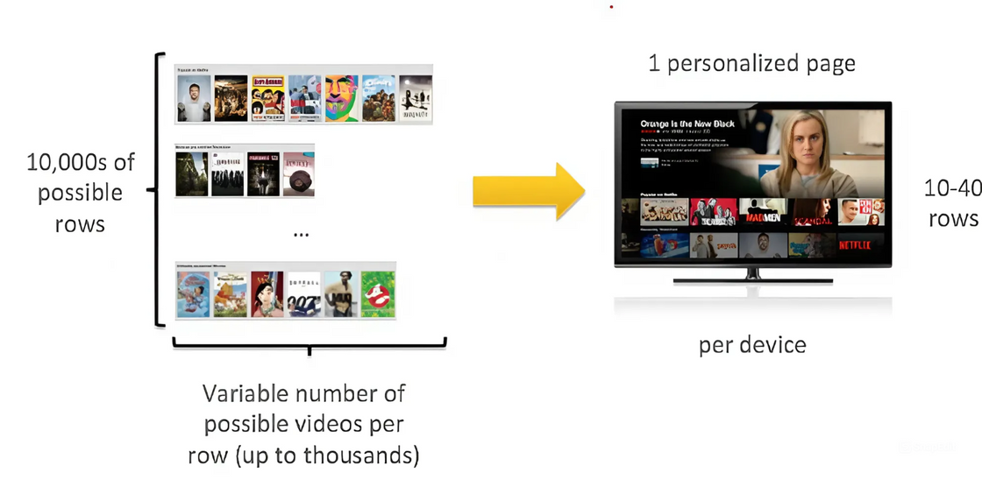
Ingestion
Transformation
Serving
ĐỀ XUẤT CÁ NHÂN HÓA NỘI DUNG
ML models huấn luyện từ data pipeline
Page Generation System: tạo homepage riêng cho từng user
Page Generation System
Tạo homepage riêng cho từng user
Ranking Models
xếp nội dung dựa vào hành vi xem, thời lượng, chủ đề
Bandit Algorithms
thử nghiệm nội dung mới (exploration vs. exploitation)
53

Slide 54
Ingestion
Transformation
Serving
HỖ TRỢ CHIẾN LƯỢC SẢN XUẤT, PHÂN PHỐI NỘI DUNG
9/10
7/10
Kết hợp dữ liệu nội bộ + dữ liệu ngoài
Top 10 Series
Xem Nhiều Nhất
Top 10 Series Phiên
Bản Không Tiếng Anh
Page Generation System: tạo homepage riêng cho từng user
Tối ưu thời điểm phát hành
Chọn diễn viên/đạo diễn đúng gu khán giả
Dự đoán thể loại hot
54

Slide 55




Ingestion
Transformation
Serving
TỐI ƯU TRẢI NGHIỆM NGƯỜI DÙNG
Page Generation System: tạo homepage riêng cho từng user
Giao diện cá nhân hóa theo thiết bị, vị trí, sở thích
A/B Testing
vị trí nút, thumbnail động, preview ngắn
Real-time Monitoring
Theo dõi lỗi, tối ưu stream latency
Mantis
Hệ thống observability phát hiện và sửa lỗi UX tức thì
55

Slide 56

Vai trò của AWS với Netflix
Netflix bắt đầu chuyển toàn bộ hệ thống sang AWS từ năm 2008 và hoàn tất vào năm 2016. Đây là một trong những case study thành công nhất về “cloud migration” trong ngành công nghệ.
Khả năng mở rộng linh hoạt
Tự động mở rộng hạ tầng theo nhu cầu (phim hot, giờ cao điểm)
Tính sẵn sàng cao
Multi-region ➜ gần như không downtime
Hệ sinh thái dịch vụ phong phú
Từ lưu trữ, xử lý dữ liệu lớn, đến ML, bảo mật đều sẵn sàng
56

Slide 57




Chiến lược “Everything on AWS” nhưng vẫn tự chủ
Tự phát triển
Mantis - Observability
EVCache- Caching
Atlas - monitoring
Zuul - API gateway
Spinnaker - (CI/CD)
Page Generation System: tạo homepage riêng cho từng user
Page Generation System: tạo homepage riêng cho từng user
Page Generation System: tạo homepage riêng cho từng user
Tận dụng sức mạnh AWS
Tránh vendor lock-in
Kiểm soát hoàn toàn kiến trúc
57

Slide 58
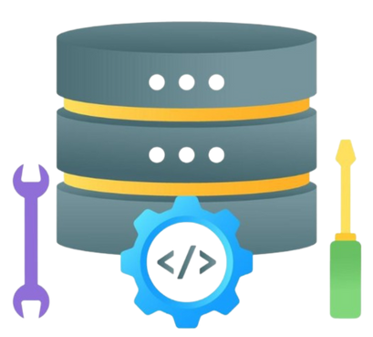
Vai trò của AWS trong từng giai đoạn
Serving
Redshift, Druid, DynamoDB phục vụ truy vấn BI và ML
Ingestion
Storage
S3 dump log tạm thời, EC2 chạy dịch vụ thu thập dữ liệu
S3 là nơi lưu trữ chính; Iceberg trên S3 làm bảng dữ liệu
58

Slide 59


THANK YOU!

